Slide 1
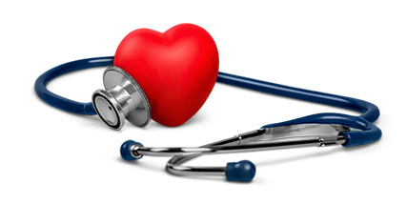
TÉCNICO AUXILIAR DE SAÚDE UFCD – 6557 - REDE NACIONAL DE CUIDADOS DE SAÚDE
Formadora: Susana Fernandes

Slide 2
Objectivos:
Identificar os principais marcos históricos relativos à evolução da Rede Nacional de Cuidados de Saúde.
Identificar e explicar as principais políticas e orientações no domínio da saúde.
Identificar os direitos e deveres do utente que recorre aos serviços de saúde previstos na Lei de Bases da Saúde.
Identificar as dificuldades de acesso à saúde de comunidades migrantes em Portugal.

Slide 3
Objectivos:
Identificar os aspetos de desigualdade de género no acesso aos cuidados de saúde.
Identificar os diferentes Subsistemas no Sistemas Nacional de Saúde.
Explicar a orgânica do Sistema Nacional de Saúde e serviços associados.
Caracterizar as estruturas da Rede Nacional de Cuidados de Saúde.
Identificar o domínio de atuação de outros organismos que intervêm na área da saúde.

Slide 4
Objectivos:
Explicar a importância de adequar a sua ação profissional a diferentes públicos e culturas.
Explicar a importância de adequar a sua ação profissional a diferentes contextos institucionais no âmbito dos cuidados de saúde.
Explicar a importância da cultura institucional no agir profissional.

Slide 5
Temas a abordar na UFCD - 6557
Perspectiva histórica da Rede Nacional de Cuidados de Saúde
A política de Saúde
Sistema, subsistemas e seguros de saúde
Serviços e estabelecimentos do Sistema Nacional de Saúde em Portugal
Outros prestadores que intervêm no domínio da Saúde
Ambiente e cultura organizacional: noções gerais nas instituições de saúde

